Slide 1
Ручні та механізовані інструменти і пристрої для кам'яної кладки

Slide 2
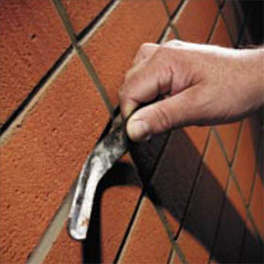
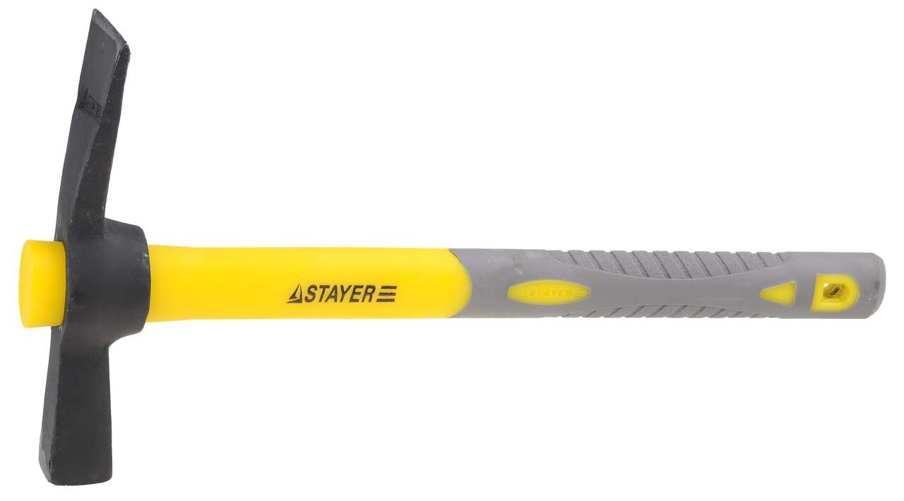
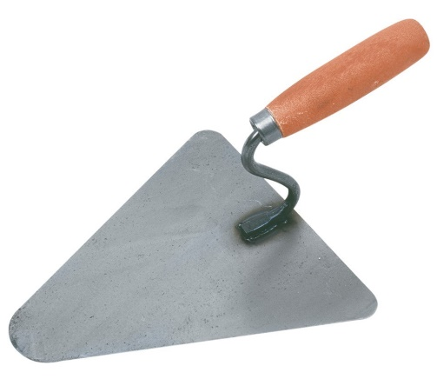
Кожну робочу операцію в процесі кладки виконують певними інструментами. Основні інструменти: кельма, розчинна лопата, розшивка, молоток-кирочка.

Slide 3
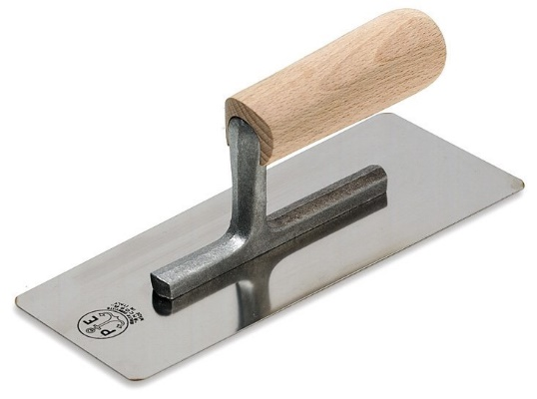
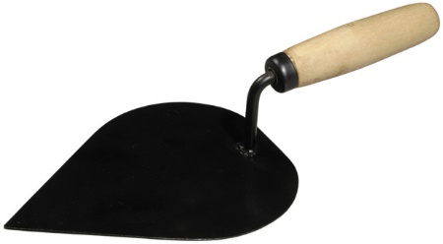
Кельма - відшліфована по обидва боки сталева лопатка з дерев'яною ручкою - призначена для розрівнювання розчину по кладці, заповнення розчином вертикальних швів і підрізування у швах зайвого розчину

Slide 4
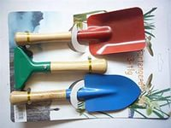
Розчинна лопатка служить для подачі й розстеляння розчину на стіні, перемішування його в ящику.

Slide 5
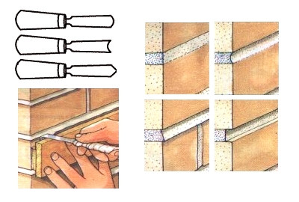
Розшивками обробляють шви, тобто надають їм певну форму. Профіль поперечного переріза й розміри розшивок підбирають відповідно до заданої форми й товщиною швів.

Slide 6
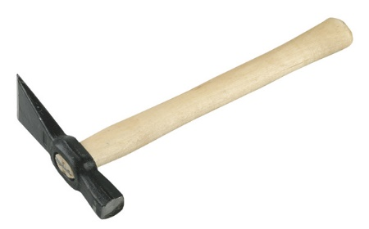
Молоток-кірочку муляр використовує при рубанні цілої цегли на неповномірні цеглинки.

Slide 7
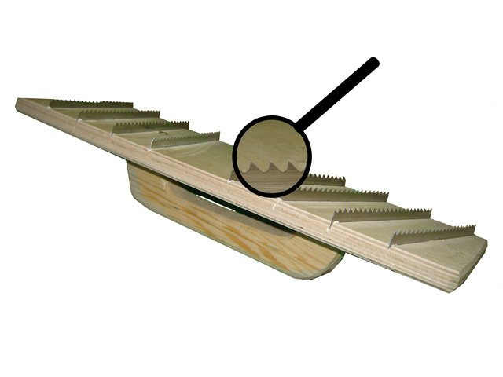
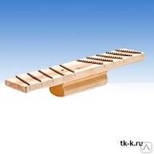
Шабровка призначена для очищення вентиляційних і димових каналів від розчину, що виступив зі швів, а також для більш повного заповнення розчином і загладжування швів у каналах.

Slide 8
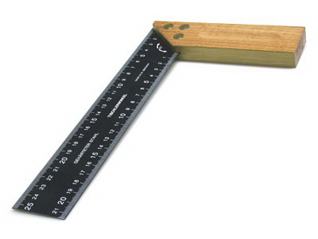
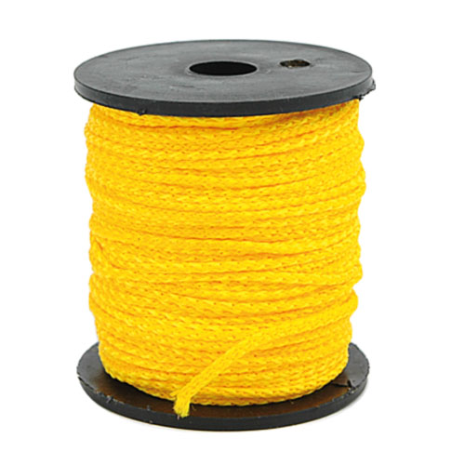
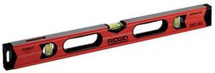
Якість кладки перевіряють контрольно-вимірювальними інструментами: рівнем, косинцем, шнуром-причалкой.

Slide 9
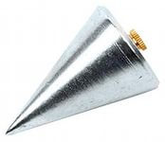
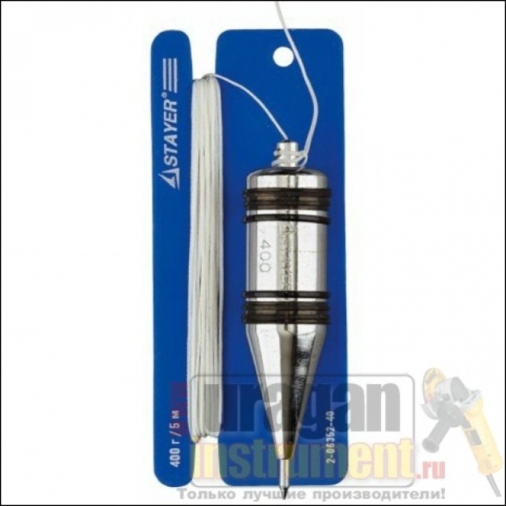
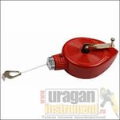
Висок, що складається зі сталевого конусоподібного корпуса, крученого шнура й алюмінієвої планки, служать для перевірки вертикальності стін, простінків, стовпів і кутів кладки, тобто для провішування кладки.

Slide 10
Будівельний рівень застосовують для перевірки горизонтальності й вертикальності кладки. Довжина рівня 300, 500 або 700мм. Корпус рівня - з алюмінієвого сплаву, на корпусі укріплено дві скляні трубки-ампули, вигнуті по кривій великого радіуса, наповнені незамерзаючою рідиною так, що в них залишається невеликий повітряний пухирець. При горизонтальнім положенні рівня пухирець, піднімаючись нагору, зупиняється посередині між розподілами ампули. Зсув пухирця вліво або вправо від цього положення показує, що поверхня, на яку встановлений рівень, не горизонтальна. Завдяки тому, що трубки розташовані у двох напрямках, рівнем можна перевіряти не тільки горизонтальні, але й вертикальні площини

Slide 11
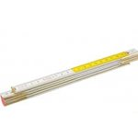
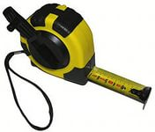
Рулетка й складаний метр - міряльні інструменти, якими розмічають осі й положення конструкцій, роблять контрольні виміри кладки

Slide 12
Дякую за увагу

